Slide 1


 5.1 组合体

Slide 2
5.1 组合体的组合方式
及表面过渡关系
组合体的组合方式
叠 加
切 割

Slide 3
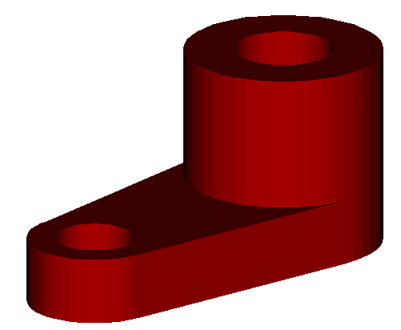

叠加的形式包括：
⒈ 贴合
两个基本体的表面互相贴合在一起。
表面过渡关系详见第三章。
⒉ 表面光滑过渡——相切
无线
无线
●

Slide 4
⒊ 相交
表面产生相贯线！

Slide 5
组合体的画/读图方法
支撑板
套筒
肋板
底板
⒈ 分解形体
⒉ 分析各部分间的相对位置及表面过渡关系
选择主视图原则：较多地表达出物体的形状特征及各部分
间的相对位置关系。

Slide 6
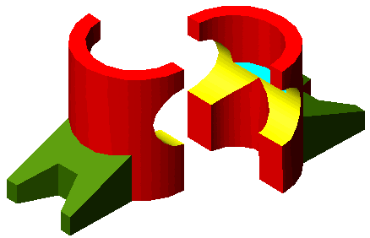
例：求作左视图
●
●
●
●
●
●
●
●
●

Slide 7









5.2尺寸标注的基本知识
名称 | 线型 | 线宽 | 主要用途
细实线 |  | 0. 5 d | 过渡线、尺寸线、尺寸界线、剖面线、指引线、基准线、重合断面的轮廓线等
粗实线 |  | d | 可见轮廓线、可见棱边线、可见相贯线等
细虚线 |  | 0. 5 d | 不可见轮廓线、不可见棱边线等 | 画长12d 短间隔长3d
粗虚线 |  | d | 允许表面处理的表示线
细点画线 |  | 0. 5 d | 轴线、对称中心线等 | 画长24d 短间隔长3d 点长0.5d
粗点画线 |  | d | 限定范围表示线
细双点画线 |  | 0. 5 d | 相邻辅助零件的轮廓线、轨迹线、中断线等
波浪线 |  | 0. 5 d | 断裂处边界线、视图与剖视图的分界线。 在同一张图样上一般采用一种线型，即采用波浪线或双折线
双折线 |  | 0. 5 d

Slide 8
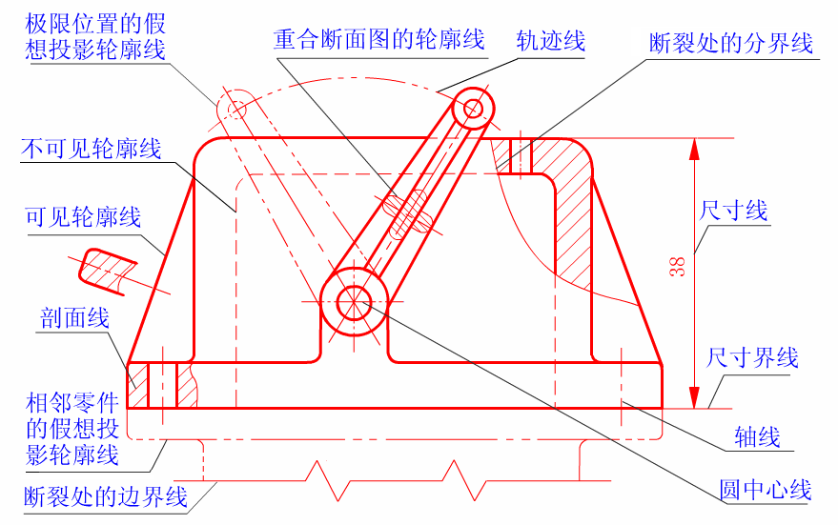
图线的应用

Slide 9
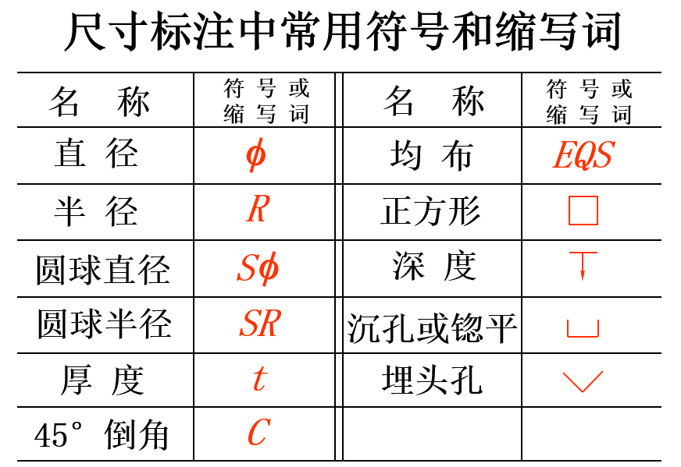
一、基本规则
⒈ 尺寸数值为机件的真实大小
⒊ 图中所注尺寸为零件完工后的
尺寸，否则应另加说明。
⒉ 图样中的尺寸，默认以毫米为
单位，若采用其它 单位时，则
必须注明单位名称。
⒋ 每个尺寸一般只标注一次，并
应标注在最能清晰地反映该结构
特征的视图上。

Slide 10
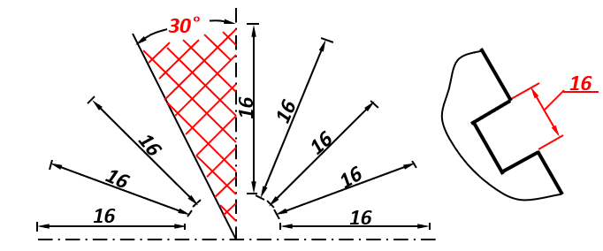
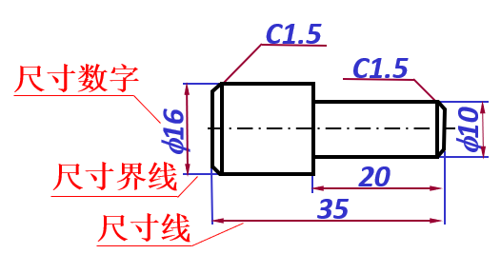
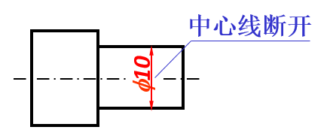
尺寸界线，细实线，并应由轮廓线、轴线或对称中心线处引出，也可用这些线代替
尺寸线为细实线，不能用其它图线代替，也不得与其它图
线重合或画在其延长线上。
尺寸数字注在尺寸线的上方，也可注在尺寸线的中断处。线性尺寸数字的方向，一般应按下图所示方向注写，并尽可能避免在图示30°范围内标注尺寸,无法避免时应引出标注。尺寸数字不可被任何图线所通过，否则必须将该图线断开。

Slide 11
三、角度、直径、半径及狭小部位尺寸的标注。
⒈ 角度尺寸
60°
90°
25°
5°
⑴ 尺寸界线沿径向引出，尺寸线应画成
圆弧，其圆心是该角的顶点。
⑵ 角度数字一律水平写。通常写在尺寸
线的中断处，必要时允许写在尺寸线
的外面，或引出标注。

Slide 12
⒉ 直径尺寸
⑴ 标注直径尺寸时，应在尺寸数字前加注
符号“φ”。
φ10
φ10
φ10
φ20
φ5
φ5
φ5
注：直径尺寸可以标注在非圆视图上。
Sφ10
⑵ 标注球面直径
加注符号“Sφ”。

Slide 13
⒊ 半径尺寸
⑴ 标注半径尺寸时，应在尺寸数字前加注
符号“R”。
R8
R6
R3
R9
R6
R5
⑵ 应标注在是圆弧的视图上。
R10
R10
×
⑶ 标注球面半径时，SR

Slide 14
⑷ 当圆弧半径过大或在图纸范围内无法注出
圆心位置时的标注方法。
R80
SR85
⒋ 狭小部位尺寸的标注
5
3
2
3
5
3
5
3
●
●
●
●
5
3

Slide 15
⒌ 均匀分布的孔的标注
⑴ 沿直线均匀分布
5× 8
φ
10
20
4×20=80
100
⑵ 沿圆周均匀分布
15°
φ
8× 6
φ
8× 6
EQS
当图中孔的定位与分布已明确时，可省略EQS。

Slide 16
⒍ 断面为正方形结构的标注
16
16×16
18
18×18
⒎ 均匀厚度板状零件的标注
t2
不必另画视图表示厚度

Slide 17

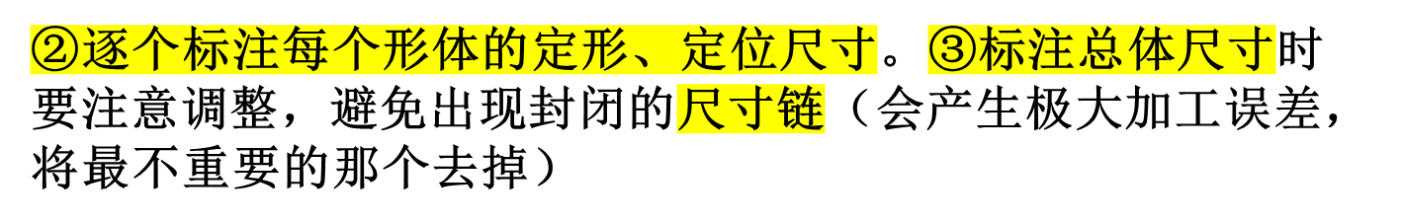
5.3 组合体的尺寸标注
⑴ 定形尺寸
确定各基本体形状和大小的尺寸。
⑵ 定位尺寸（定位比定型重要）
确定各基本体之间相对位置的尺寸。
⑶ 总体尺寸

Slide 18
一、常见形体的定形尺寸
14
30
30
（28.5）
20
20
25
10
10
φ14
Sφ25
30
30
φ25
φ25

Slide 19
二、一些常见形体的定位尺寸
⑴
⑵
基准
基准
基准
基准
基准
⑶
基准
基准
⑴ 一组孔的定位尺寸
基准
⑵ 圆柱体的定位尺寸
⑶ 立方体的定位尺寸
基准

Slide 20
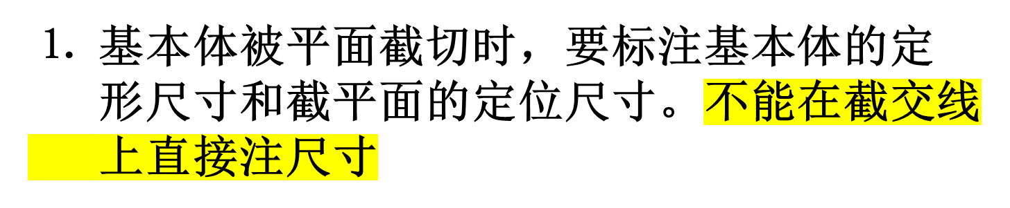
☆ 标注定形、定位尺寸时应注意的问题
×

Slide 21

⒉ 当体的表面具有相贯线时，应标注产生相贯
线的两基本体的定形、定位尺寸。
×
R
×
×
φ
φ
φ
φ

Slide 22
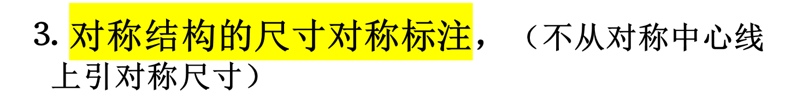
错误！（一侧误差会特别大而不对称）
正确！

Slide 23

①
②
R
2×φ
×
φ
φ
φ
（30）
R
2×φ
×
×

Slide 24
（1）半径尺寸，只能标R，且只能注在圆弧视
图上
（2）直径尺寸尽量注在投影为非圆的视图上
4×φ
4×φ
φ
φ
φ
φ
φ
φ
φ
φ
好！
不好！

Slide 25
尺寸线与尺寸界线、轮廓线尽量避免相交（小尺寸在内，大尺寸在外）
R
R
错
好！

Slide 26
例：标注轴承座的尺寸
φ
φ
基准
基准
基准
2×φ
R

Slide 27
四、尺寸的清晰标注
⒈ 应尽量标注在视图外面，以免尺寸线、尺
寸数字与视图的轮廓线相交。
R
R
R
R
4×φ
4×φ
R
R
不好！
好！

Slide 28
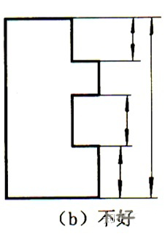
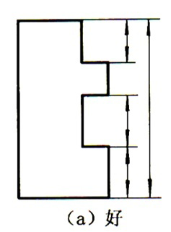
（6）同一方向的尺寸线，在不互相重叠的条件下，最好画在一条线上，不要错开。

